Slide 1
Importanța valorilor fundamentale
FTC 9873

Slide 2
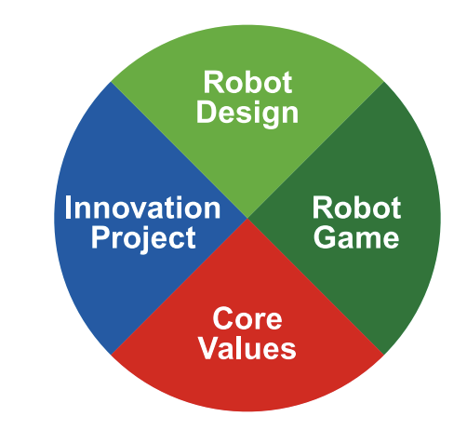
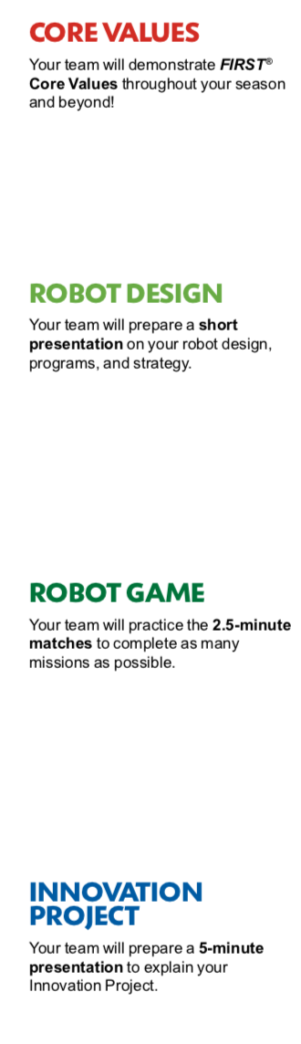
Valori fundamentale: cum se îmbină împreună
Design-ul robotului, Proiectul de Inovare și Jocurile Robotului sunt ceea ce echipele FAC.
Valorile fundamentale sunt cum fac asta.

Slide 3
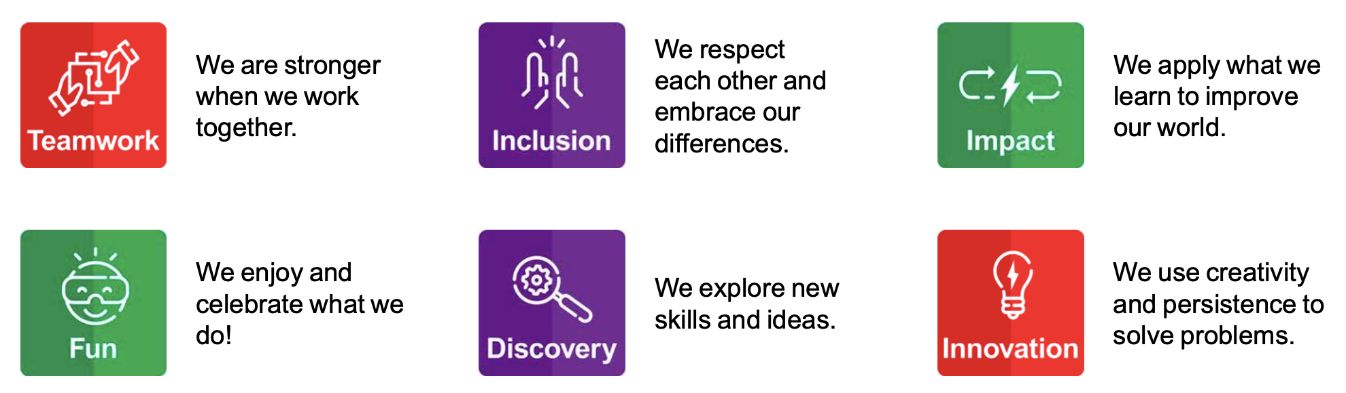
Valorile fundamentale - first
Sunt șase Valori Fundamentale care se aplică în toate programele FIRST
RO
Suntem mai puternici dacă lucrăm împreună
RO
Ne respectăm și ne acceptăm diferențele
RO
Aplică ce învățăm pentru a îmbunătăți lumea
RO
Ne place ce facem și ne distrăm împreună
RO
Explorăm noi abilități și idei
RO
Utilizăm creativitatea și perseverența pentru a rezolva problemele

Slide 4
Să învățăm despre termenii utilizați în valorile fundamentale
Exprimăm filozofiile FIRST de Gracious Professionalism și Coopertition prin Valorile Fundamentale:
Descoperire: Explorăm noi abilități și idei.
Inovație: Folosim creativitatea și perseverența pentru a rezolva problemele.
Impact: Aplicăm ce am învățat pentru a îmbunătăți lumea noastră.
Incluziune: Ne respectăm unii pe alții și ne acceptăm diferențele.
Lucrul în echipă: Suntem mai puternici când lucrăm împreună.
Fun: Ne place ceea ce facem și ne distrăm împreună!
Notes:
Have examples for each?
Animate that teamwork is judged by teamwork activity, other parts are judged using poster/presentation

Slide 5
Ce este Gracious professionalism?
“Learn and compete like crazy, but treat one another with respect and kindness”
Dr. Woodie Flowers, FIRST Distinguished Advisor
,,Învață și participă la competiție cu entuziam, dar tratați-vă unii pe alții cu respect și bunătate”
(dr. Woodie Flowers, First Distinguished Advisor)

Slide 6
Ce este Coopertition?
“ Teams can and should help and cooperate with each other even as they compete”
Dr. Woodie Flowers, FIRST Distinguished Advisor
,,Echipele pot și ar trebui să se ajute și să coopereze unele cu altele chia dacă concurează în competiție”
(dr. Woodie Flowers, First Distinguished Advisor)

Slide 7
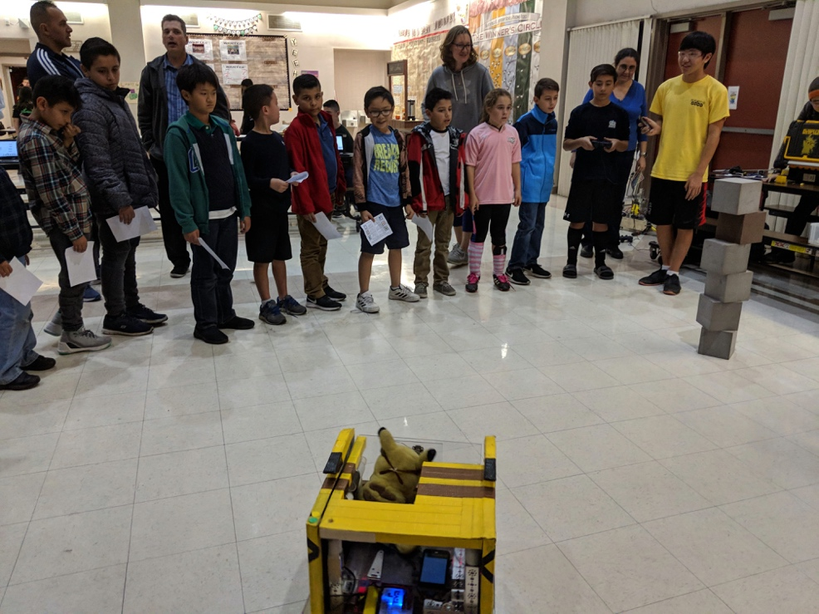
De ce este ,,COOPERTITION’’ importantă?
Încurajează învățarea de la coechipieri, de la competitori, și de la mentori
Este ceea ce face ca programul FIRST să fie diferit
Sunt multe moduri de a arăta Coopertition
Împrumută piese dacă alte echipe au nevoie, chiar dacă asta îi va face să obțină un scor mai mare
Invită echipele la tine acasă pentru a îi învăța cum să facă proiecte mai bune și cum să dobandească abilități de robotică mai bune.
Nu rezolva provocarea pentru ei și nu le oferi soluții. În loc de asta, inspiră-i sau arată-le cum să descopere soluțiile proprii.

Slide 8
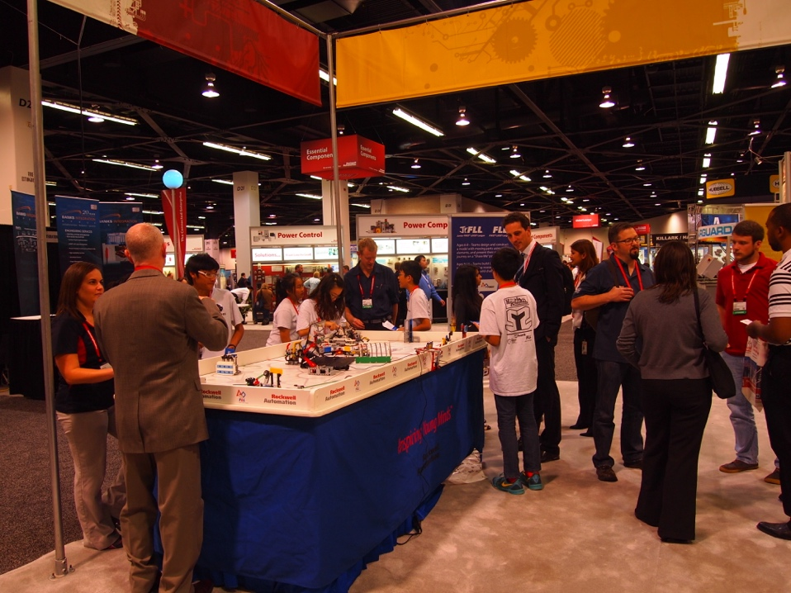
Cel Mai IMPORTANT: să îmbrățișăm valorile fundamentale
Valorile Fundamentale nu sunt doar ceva ce faci.
Este un mod, o metodă de a face lucruri, așa se construiesc caractere și asta ne ghidează prin toată această experiență.
E ceva ce trebuie să faci în fiecare zi și în fiecare întâlnire, nu doar pentru jurați!
8

Slide 9
Cum aplici valorile fundamentale?
Acestea sunt câteva idei cu care poți începe:
Gracious Professionalism: Fii drăguț cu ceilalți din echipă, mulțumește voluntarilor, ajută și tu la pregătirea evenimentelor, etc.
Coopertition: Ajută-i pe cei cu care concurezi când ai nevoie.
Descoperire: Încearcă lucruri noi. Fii dispus să înveți.
Inovație: Perseverează când una din misiuni este grea și găsește o soluție la problemă (e.g. gândește-te la un mod nou de a rezolva această misiune).
Impact: Ia ceea ce ai învățat și folosește asta pentru educa/ajuta pe altcineva? (e.g. Poate să faci o tabără de programare în comunitatea ta)
Incluziune: Asigură-te că fiecare persoană din echipa ta este implicată și se simte valorizat, și incluzi pe toată lumea în prezentarea din fața juraților.
Munca în echipă: Luați decizii împreună, împărțiți munca dificilă.
Fun: Vino cu o identitate a echipei și faceți ceva amuzant împreună.
Notes:
Have examples for each?
Animate that teamwork is judged by teamwork activity, other parts are judged using poster/presentation

Slide 10
CREDITS
Primul autor al acestei lecții este Vicky Zhai din echipa FTC 9873. Înformații adiționale au fost adăugate de Cristopher Haines și Chris Baker.
Mai multe lecții despre FIRST LEGO League sunt disponibile pe www.flltutorials.com
Această lecție a fost tradusă în limba romană de echipa FTC Rosophia #21455
Creative Commons Attribution-NonCommercial-ShareAlike 4.0 International License

